Slide 1
박경준! 너 뭐 했었는데?

Slide 2
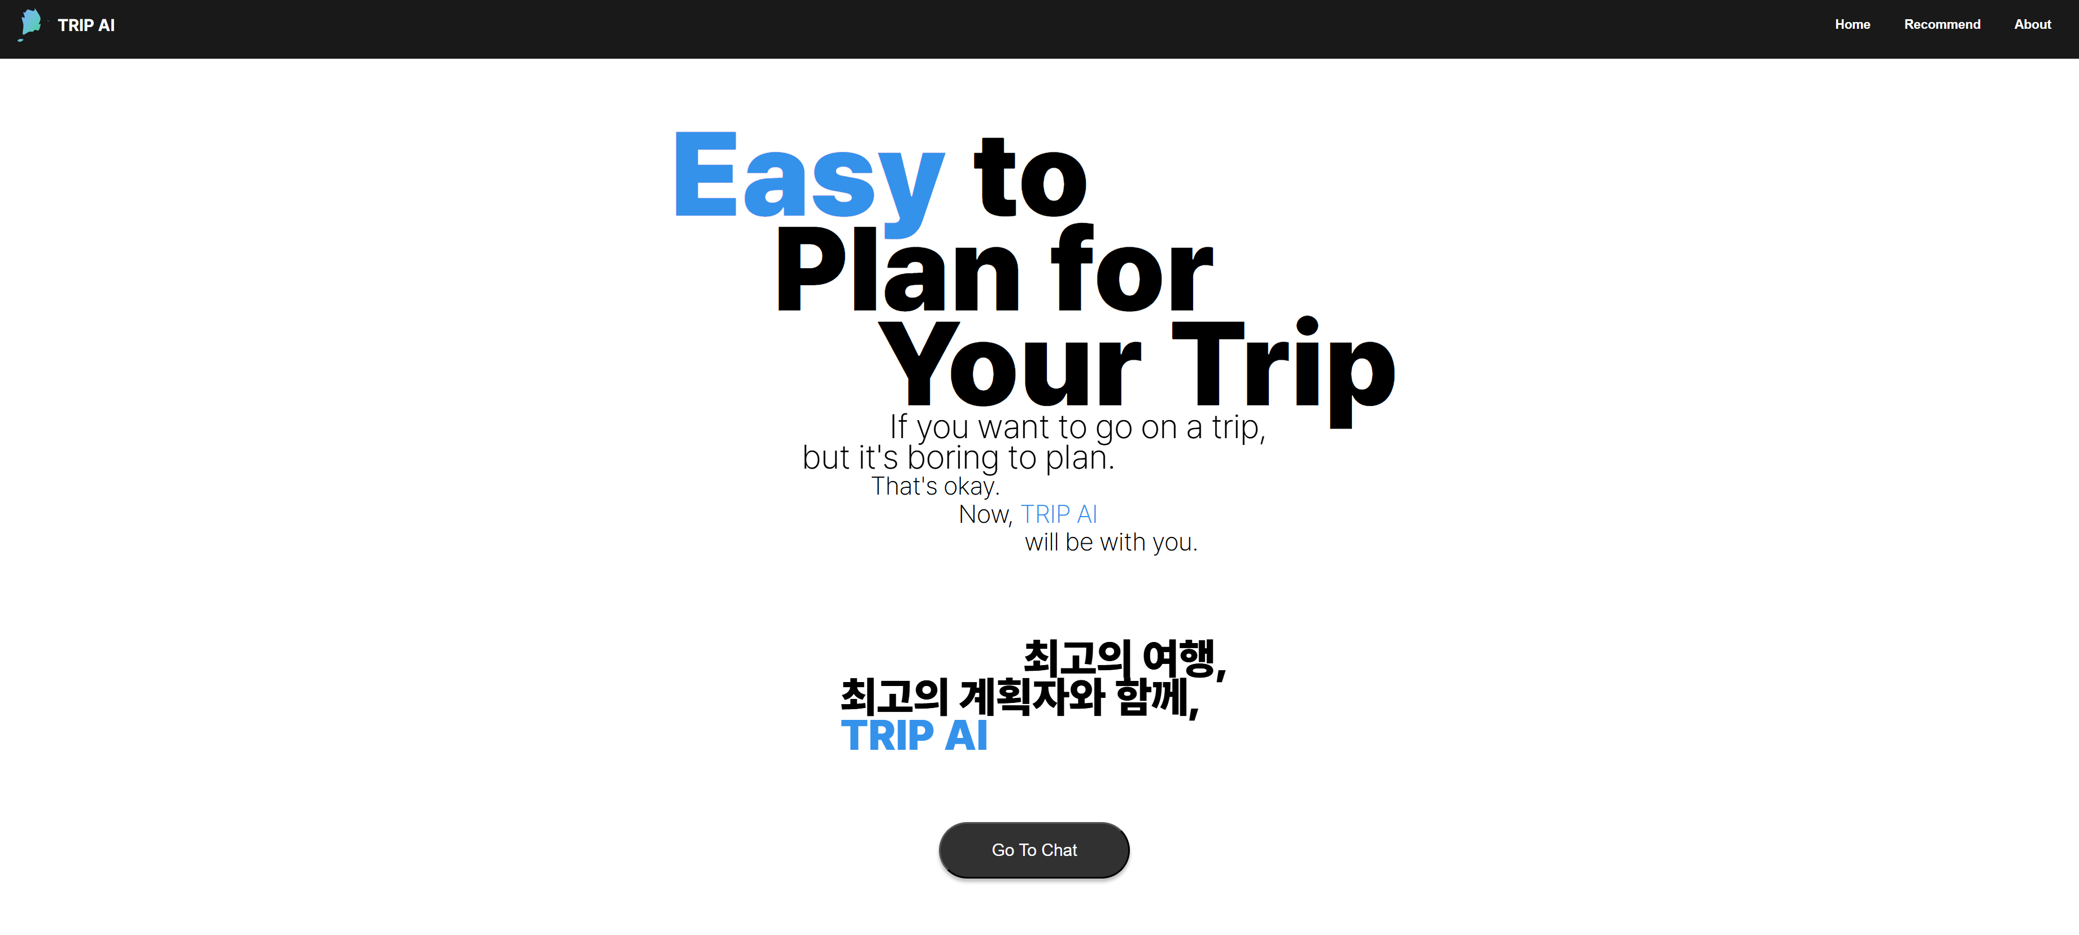

Slide 3
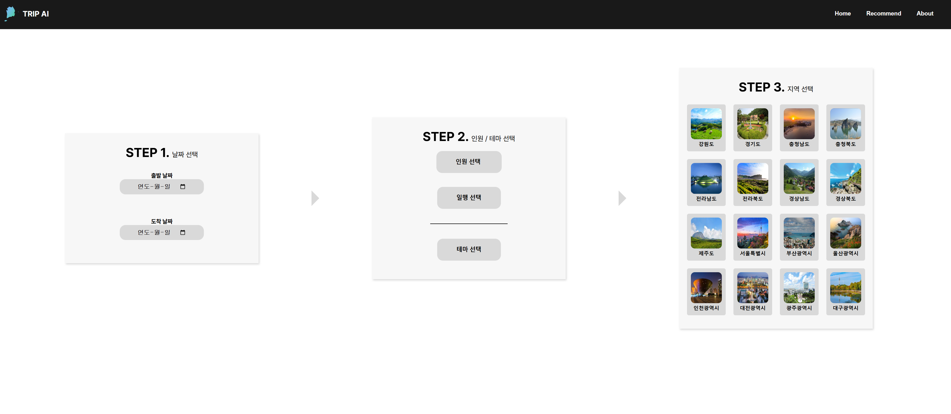

Slide 4
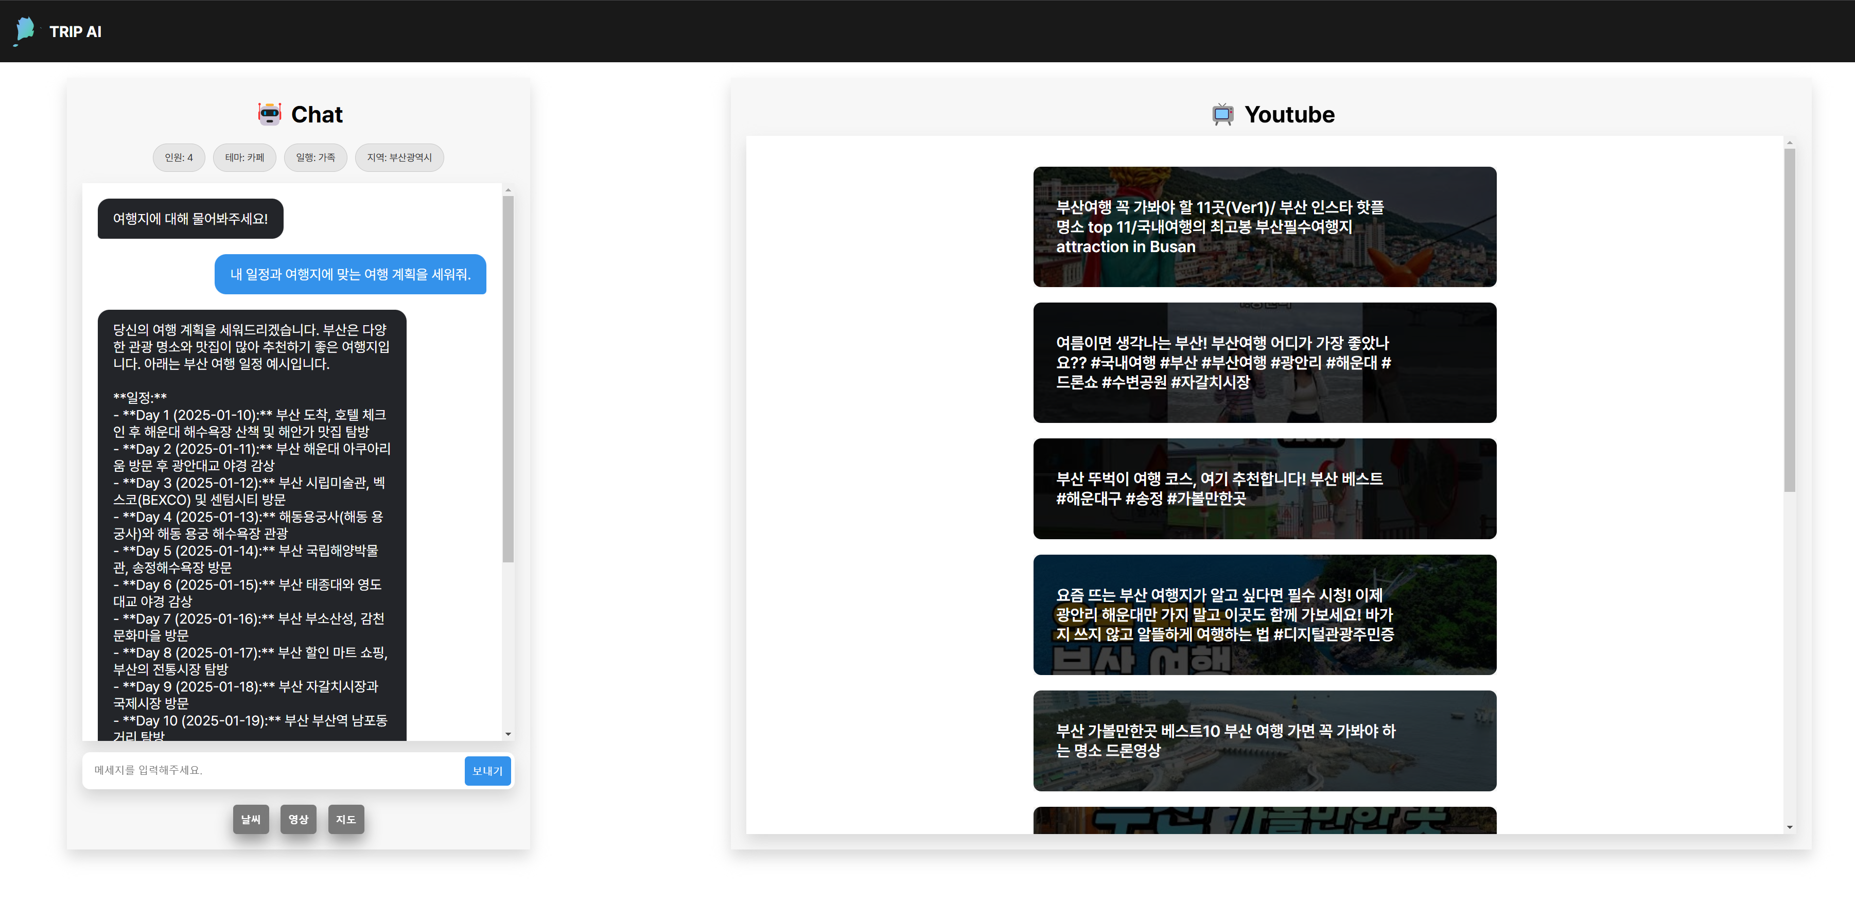
2023 메이커스 데이?에서…
이런 거 제작 및 사이트 디자인
근데 하는 방법은 다 까먹음…

Slide 5
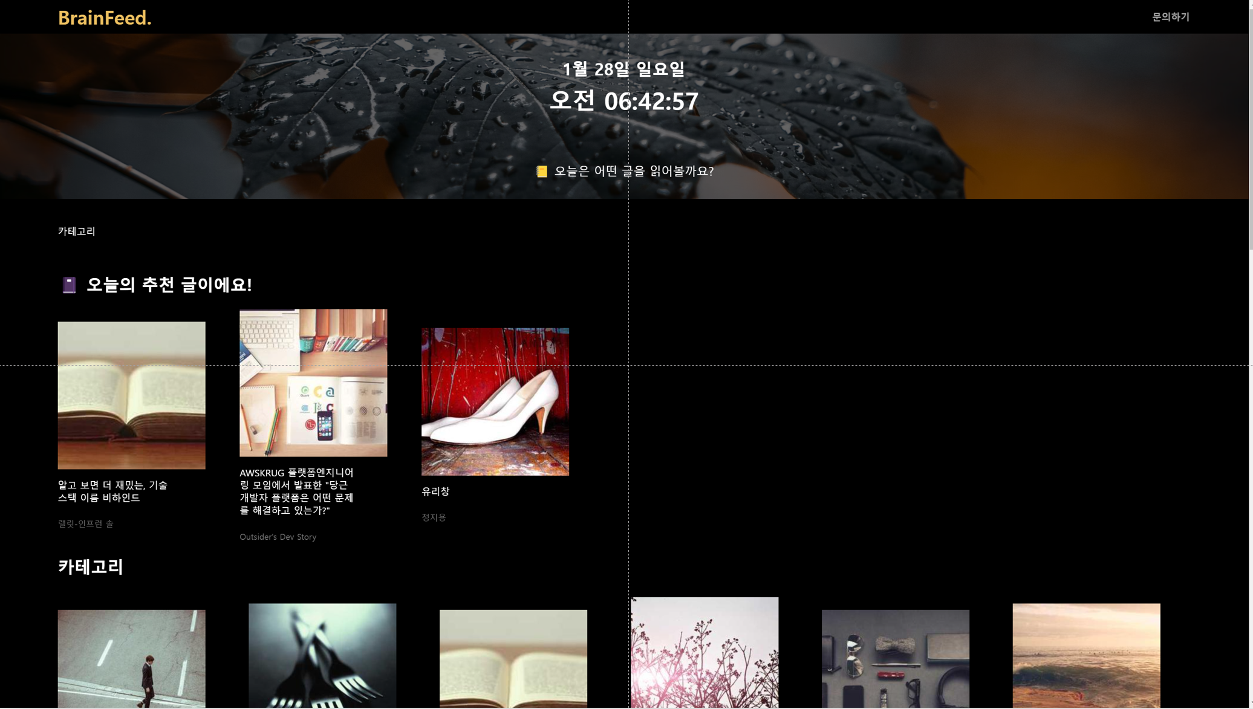

Slide 6
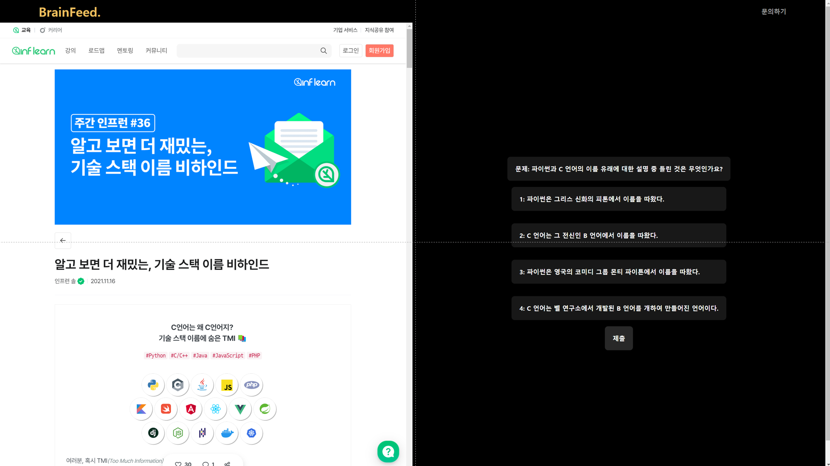

Slide 7
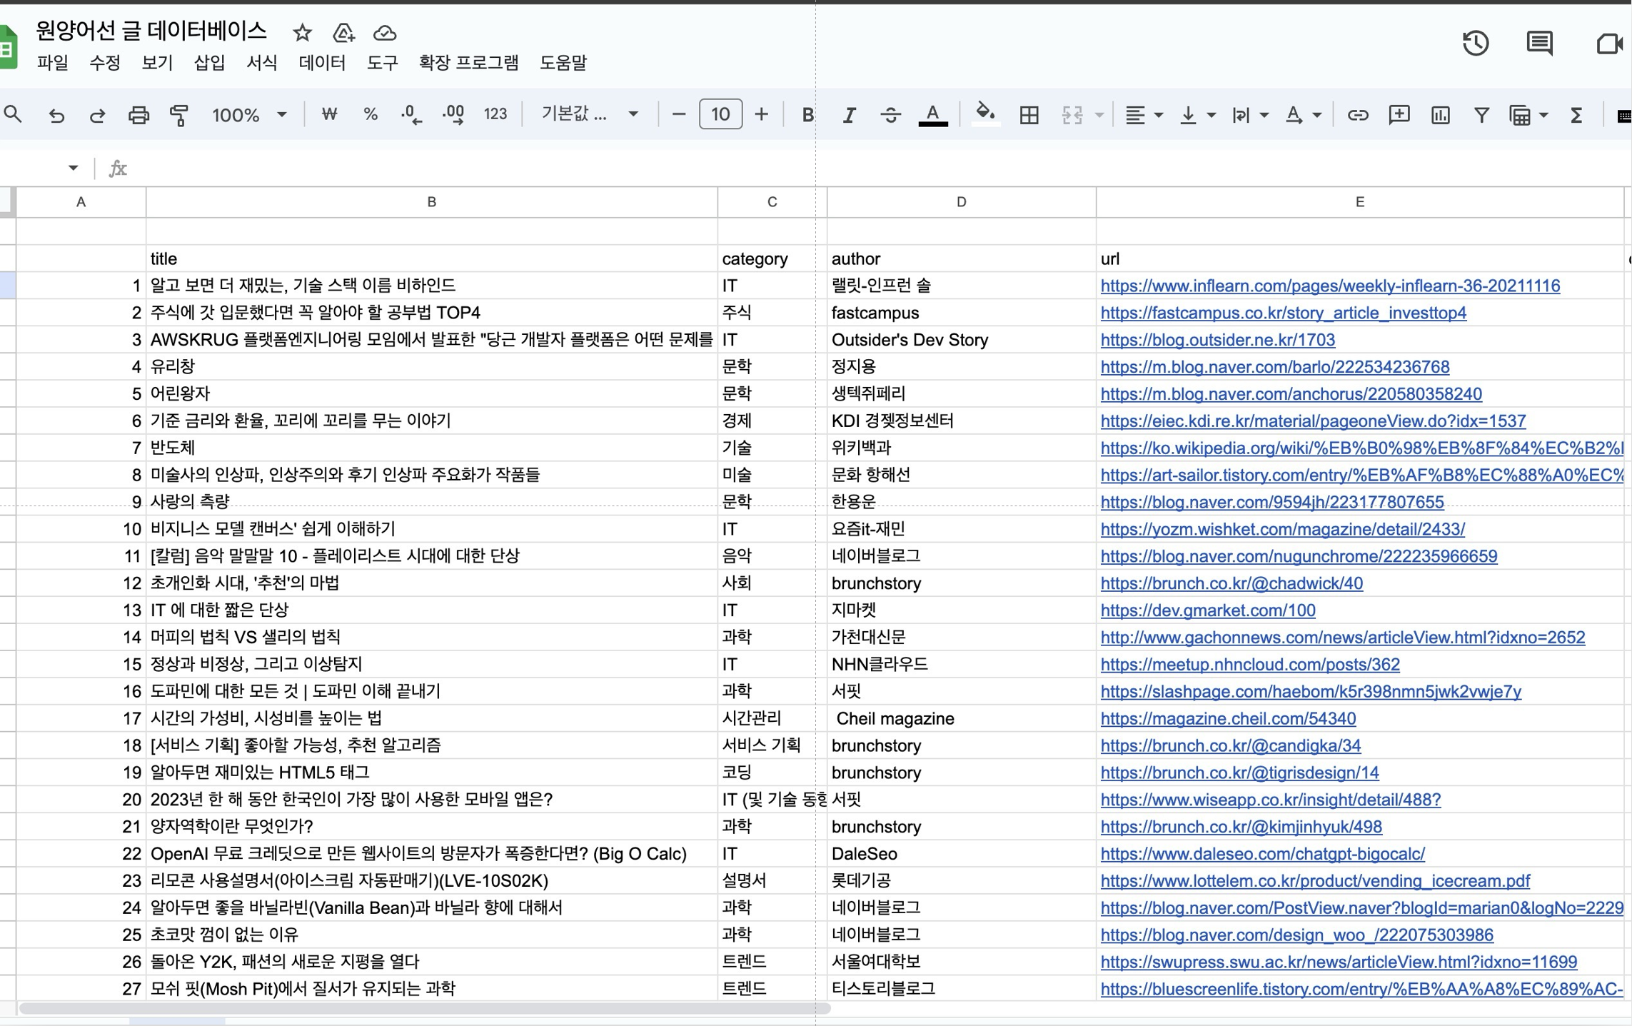
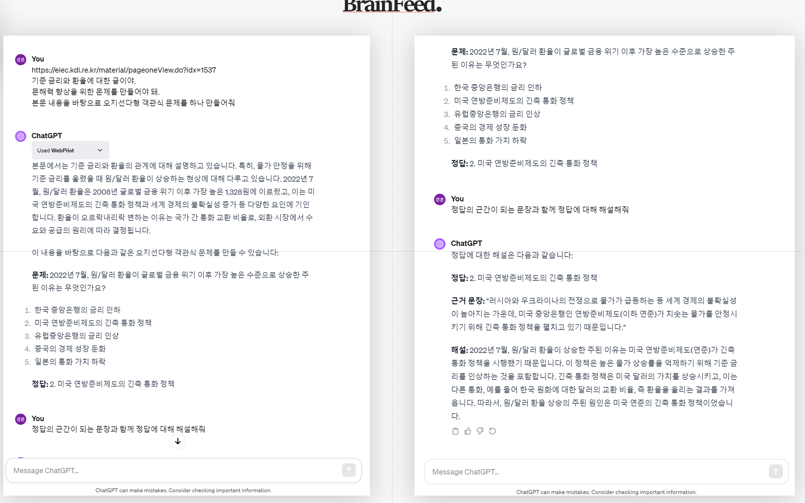
이런 거 사이트 디자인은 아니고
데이터베이스 노가다
2024 1회차 스마톤에서…

Slide 8
특징
1. 현재 밤낮 바뀐 상태라 스마톤에서 강점을 발휘할 수도…
2. 챗지피티한테 질문을 잘 하는 편인 거 같음…
3. 해야 하는 거는 최대한 해보려고 하는 편…

Slide 9
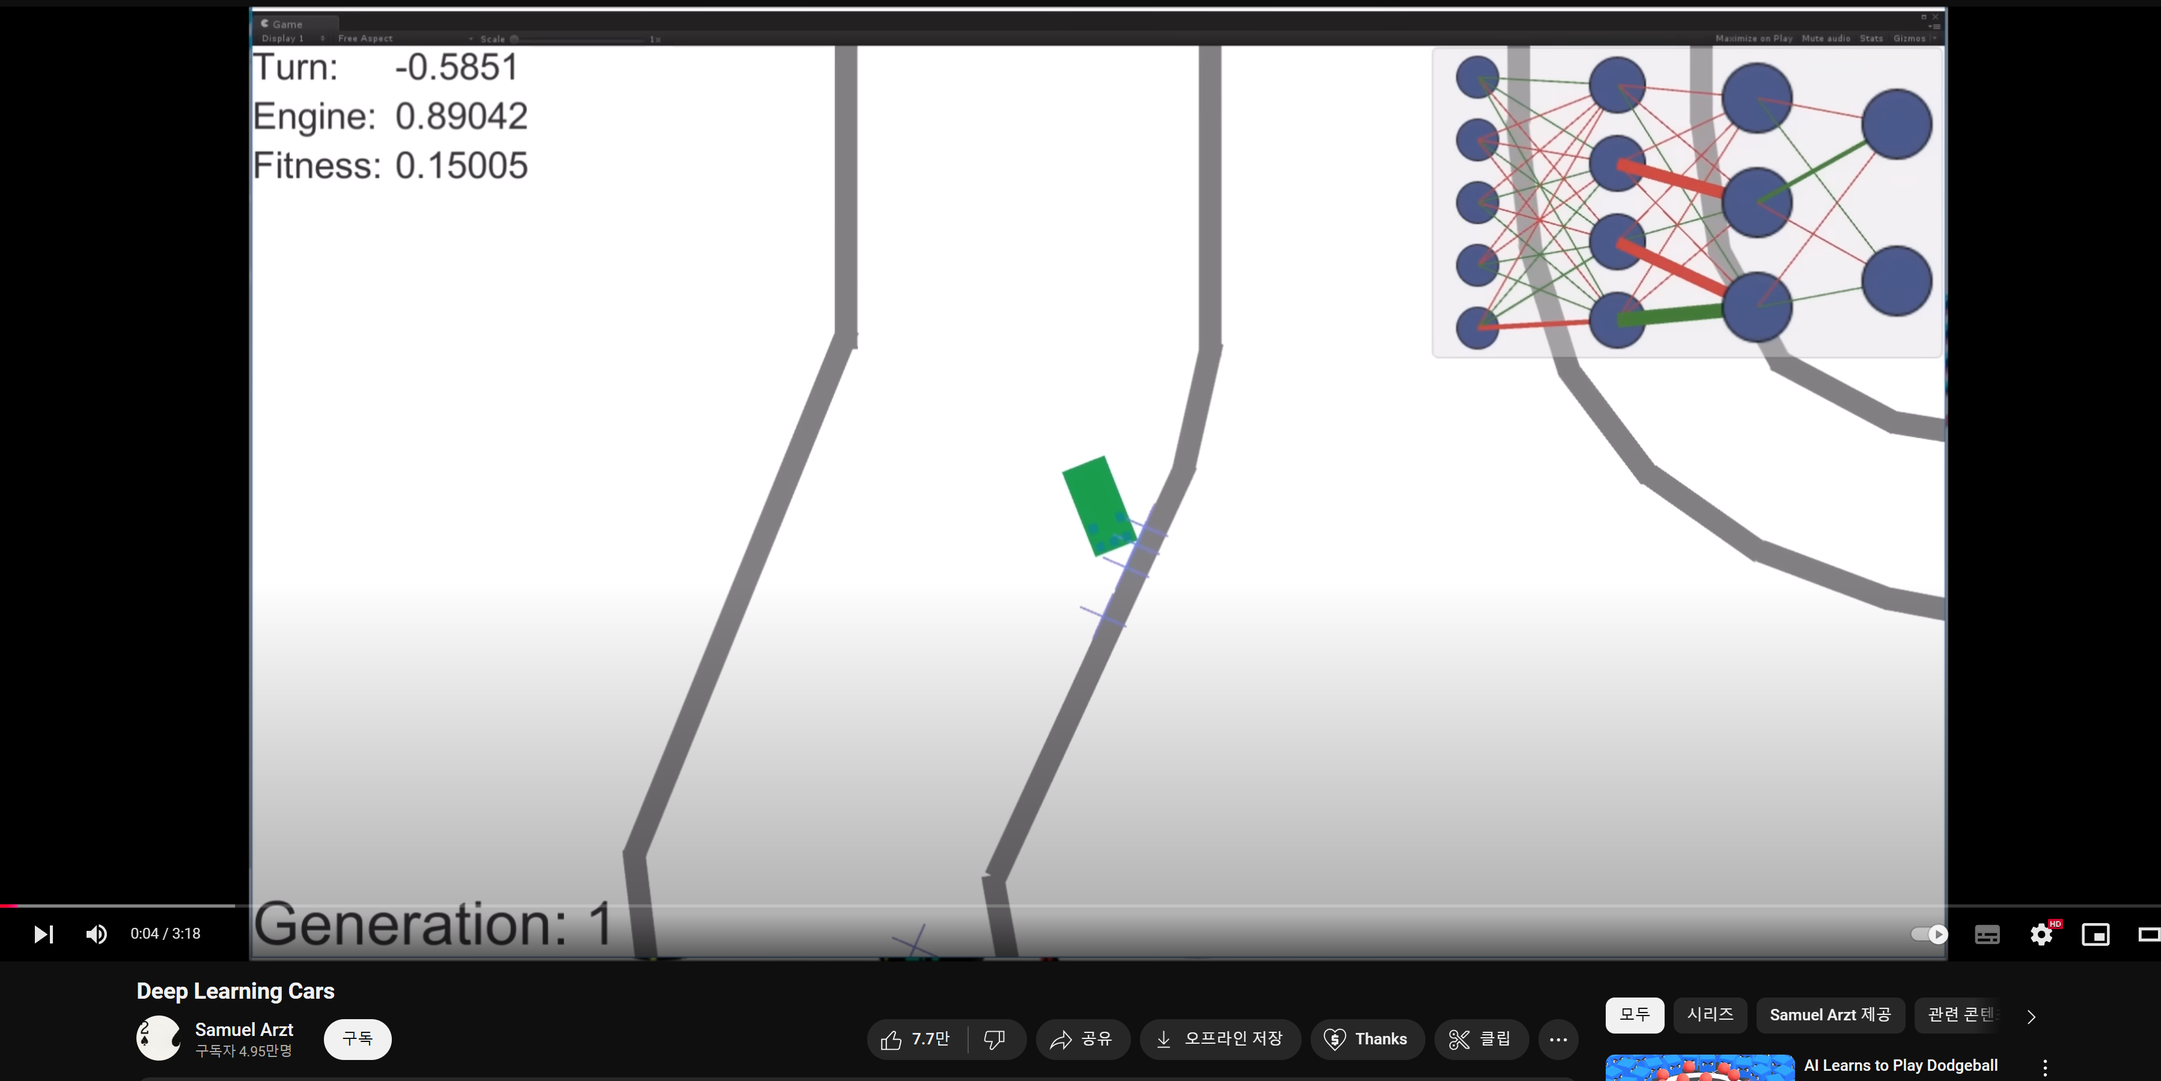
근데? 이번엔 이런 거 해보고 싶다!
딥 러닝 주행 시뮬레이터 제작…?
하지만 노베이스, 저는 무지해요…
팀장이 될 생각은 거의 없읍니다…

Slide 10
끗

